Slide 1
Сравнительный анализ вакансий аналитика данных и системного аналитика, представленных на hh.ru
Автор: Бабурченкова Александра

Slide 2
Цель исследования – выявить различия в предлагаемых вакансиях для Аналитиков данных и Системных аналитиков, изучив:
Доли грейдов Junior, Junior+, Middle, Senior среди вакансий Аналитик данных и Системный аналитик,
ТОП-работодателей, зарплата, тип занятости, график работы в разрезе грейдов,
Наиболее часто требуемые hard-skils и soft-skils в разрезе грейдов,
Помесячная динамика количества вакансий в разрезе грейдов

Slide 3
Общие выводы по исследованию
Большинство вакансий, как аналитиков данных, так и системных аналитиков, предназначены для junior+ и middle.
Больше всего вакансий для аналитиков данных от junior до middle предлагает Сбер. Для senior единичные вакансии от разных работодателей.
Для системных аналитиков junior больше всего вакансий предлагает Aston. Для других грейдов в топы выходят Т1 и Сбер.
Для всех грейдов и аналитиков данных, и системных аналитиков большинство вакансий на полную занятость и полный день.
В большей части вакансий, независимо от грейдов, не указана заработная плата. Среди тех вакансий, где заработная плата указана, прослеживается тенденция к ее увеличению по мере увеличения грейда, что для аналитиков данных, что для системных аналитиков.
В вакансиях обеих специальностей, независимо от грейда, чаще требуют hard скилы.

Slide 4
Общие выводы по исследованию Наиболее желаемые кандидаты на вакансии аналитиков данных:
junior
hard skills: sql, python excel;
soft skills: аналитический склад ума, умение работать с большими объемами информации, коммуникабельность
junior+
hard skills: sql, python, анализ данных;
soft skills: аналитический склад ума, умение работать с документацией, умение работать с большими объемами информации
middle
hard skills: sql, python, pandas, анализ данных;
soft skills: умение работать с документацией, аналитический склад ума, коммуникабельность, умение работать с большими объемами информации
senior
hard skills: sql, python, data analysis, pandas;
soft skills: умение работать с документацией, проактивность, навыки презентации результатов, коммуникабельность

Slide 5
Общие выводы по исследованию Наиболее желаемые кандидаты на вакансии системных аналитиков:
junior
hard skills: навыки системного анализа, умение работать с базами данных, знание sql;
soft skills: аналитический склад ума, умение работать с документацией, навыками деловой коммуникации
junior+
hard skills: sql, confluence и bpm;
soft skills: умение работать с документацией, аналитический склад ума, коммуникабельность
middle
hard skills: sql, confluence и bpm;
soft skills: умение работать с документацией, коммуникабельность, аналитический склад ума
senior
hard skills: sql, uml, bpm, confluence;
soft skills: умение работать с документацией, коммуникабельность, деловая коммуникация, аналитический склад ума

Slide 6
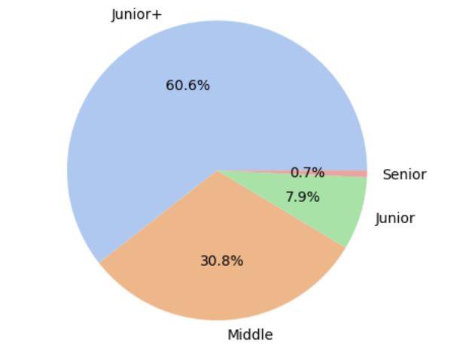
Доли грейдов Junior, Junior+, Middle, Senior среди вакансий Аналитик данных
Более половины составляют вакансии для junior +
вакансии для middle (около 30%),
junior - чуть меньше 8%,
senior - меньше 1%

Slide 7
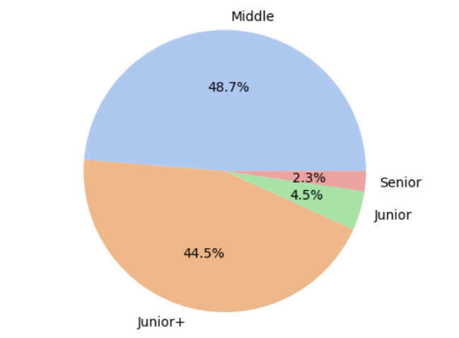
Доли грейдов Junior, Junior+, Middle, Senior среди вакансий Системных аналитиков
Почти одинаковые доли для middle и junior+ (49 и 45 процентов соответственно)
Доля вакансий junior - 4,5%
senior - чуть больше 2%.

Slide 8
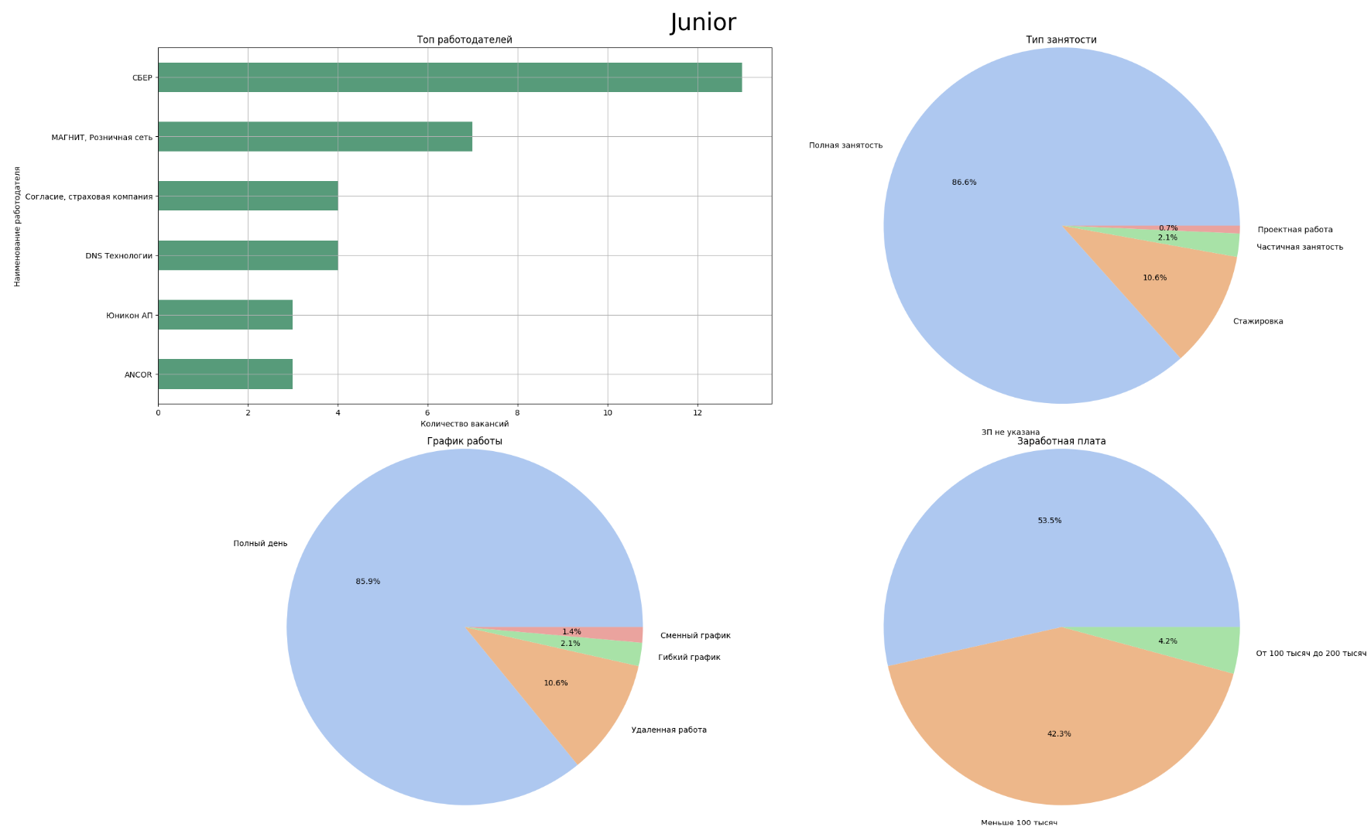
Типичное место работы для аналитика данных Junior
Сбер, на полную занятость, полный день, з/п меньше 100тыс.

Slide 9
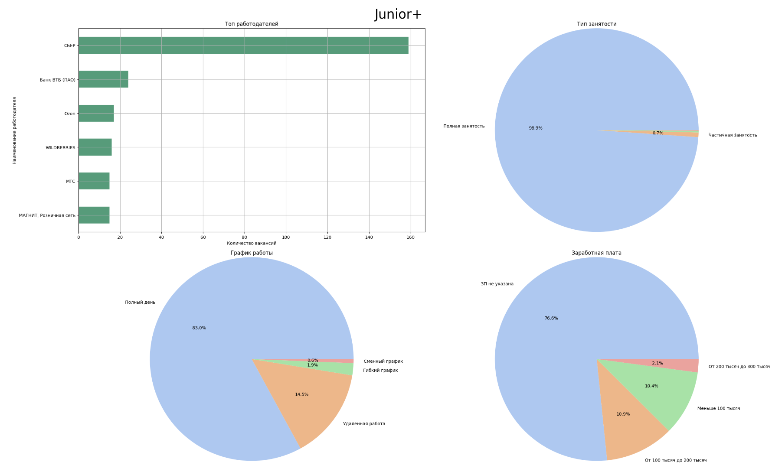
Типичное место работы для аналитика данных Junior +
Сбер, полная занятость, полный день, з/п меньше 200 тыс.

Slide 10
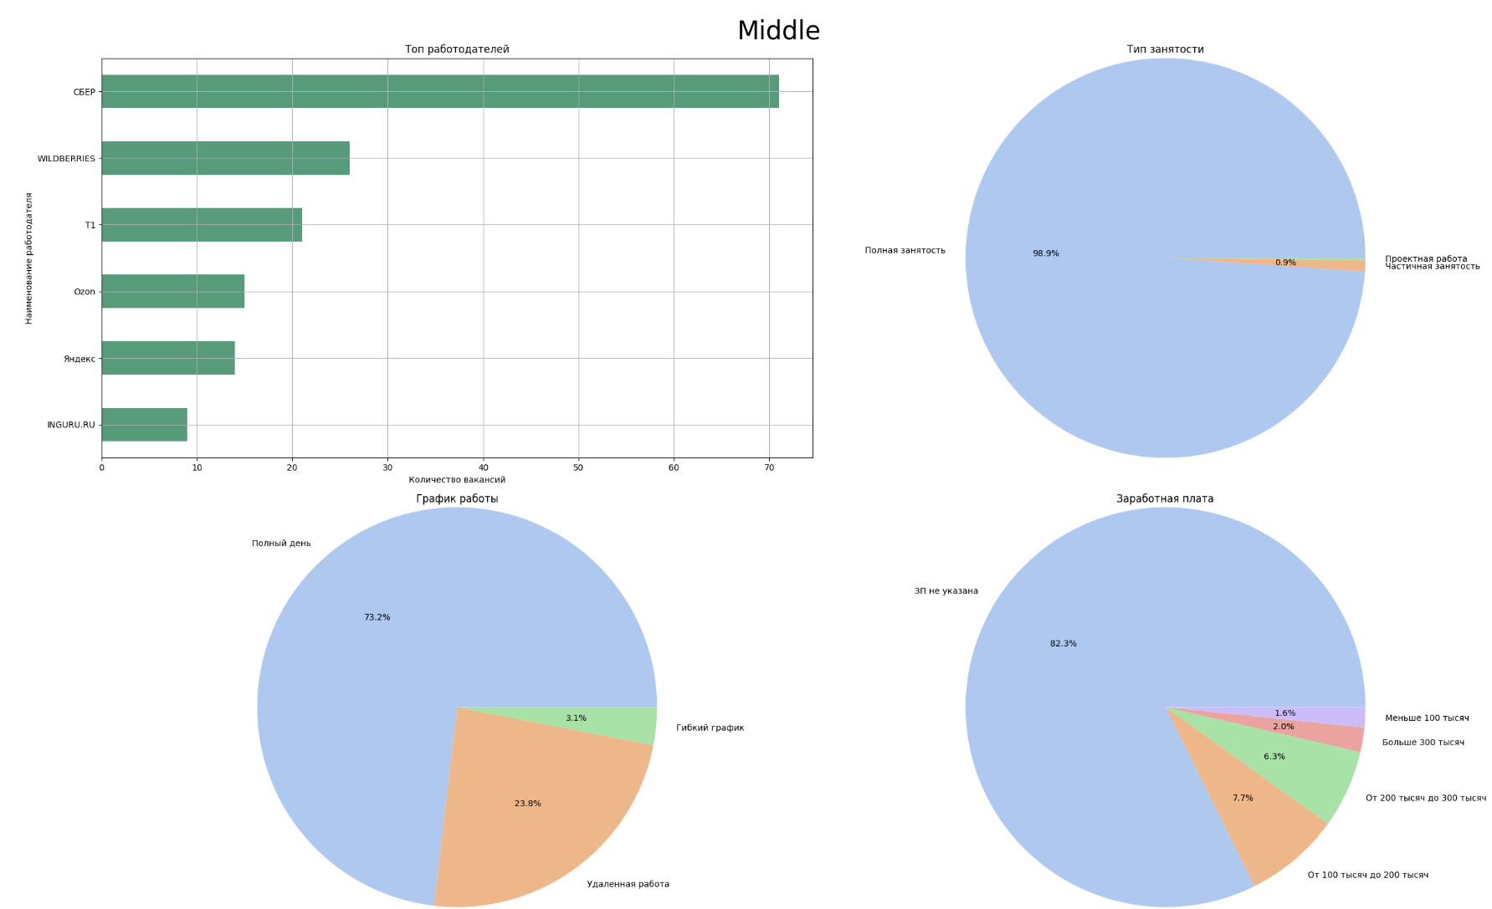
Типичное место работы для аналитика данных Middle
Сбер, полная занятость, полный день, з/п от 100 до 200, возможно 300 тыс.

Slide 11
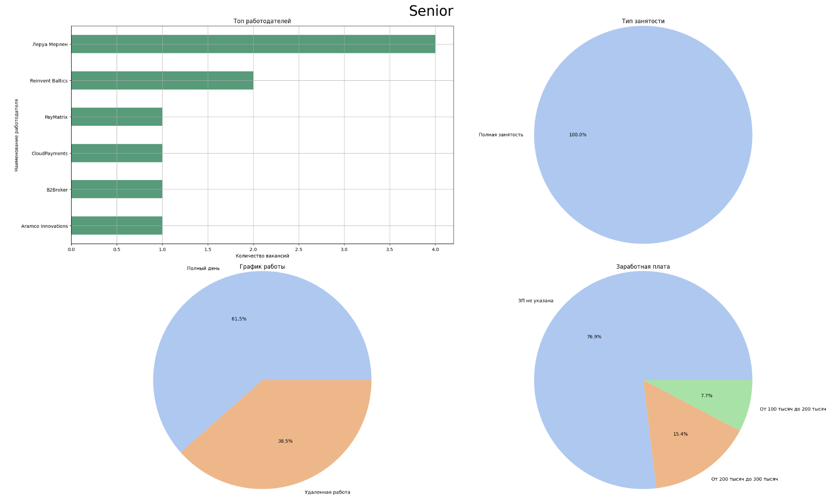
Типичное место работы для аналитика данных Senior*
Леруа Мерлен, полная занятость, полный день, з/п от 200 до 300тыс.
* Количество вакансий для аналитика данных Senior очень мало, всего 13.

Slide 12
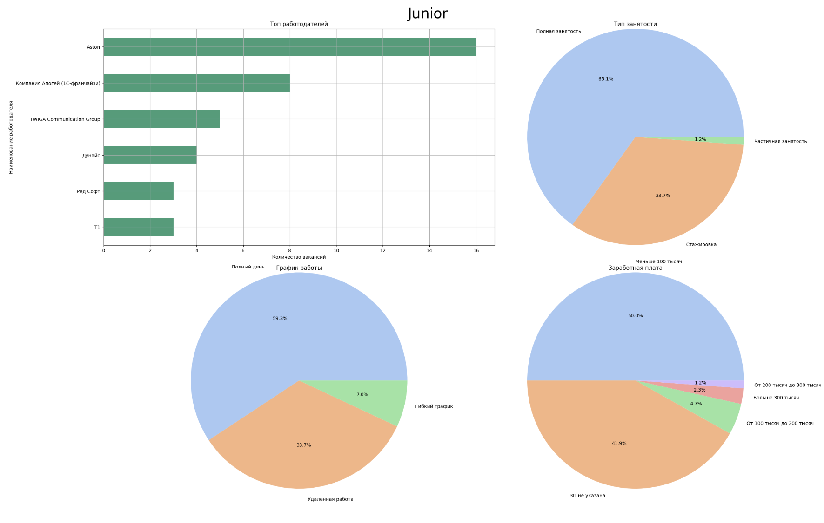
Типичное место работы для системного аналитика Junior
Aston, полная занятость, полный день, з/п меньше 100 тыс.

Slide 13
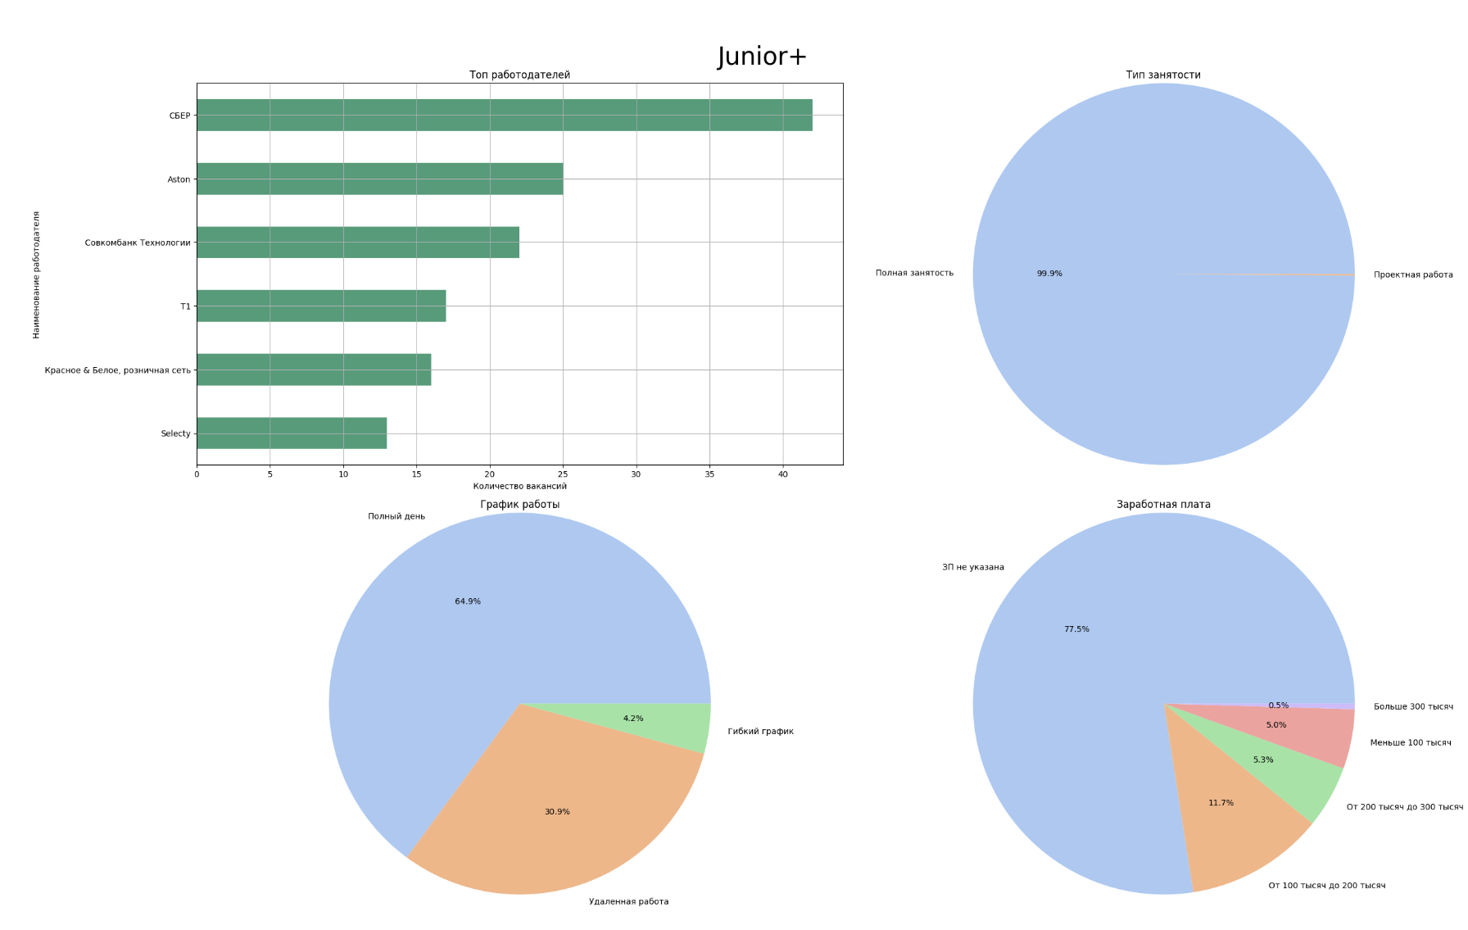
Типичное место работы для системного аналитика Junior +
Сбер, полная занятость, полный день, з/п от 100 до 200 тыс.

Slide 14
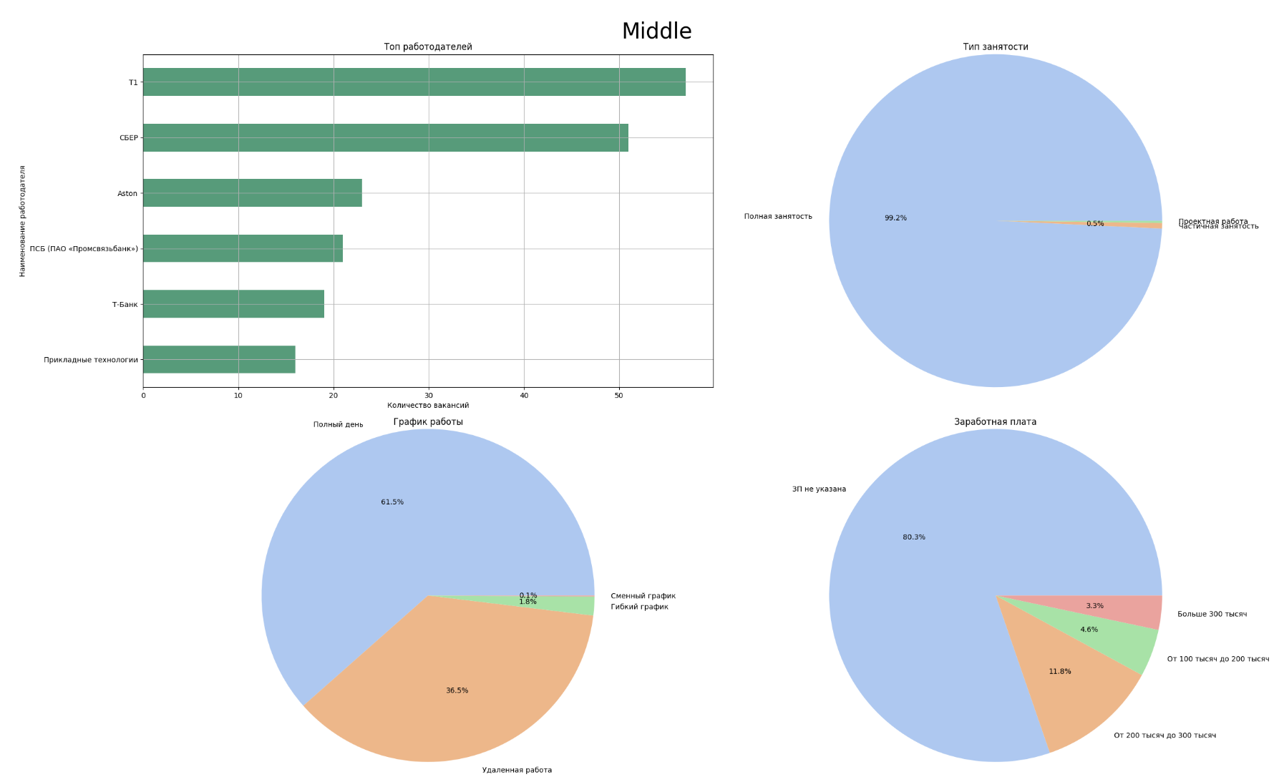
Типичное место работы для системного аналитика Middle
Т1 или Сбер, полная занятость, полный день, з/п до 300 тыс.

Slide 15
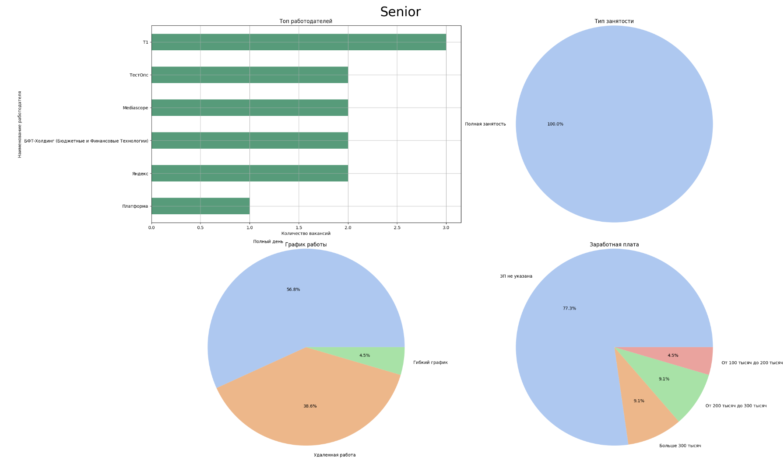
Типичное место работы для системного аналитика Senior
Т1, полная занятость, полный день, с з/п от 200 тыс. и выше.

Slide 16
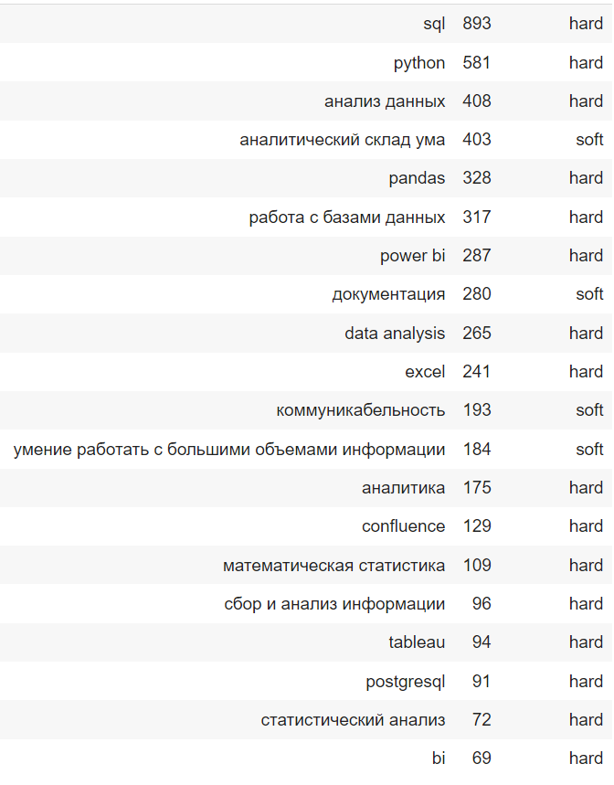
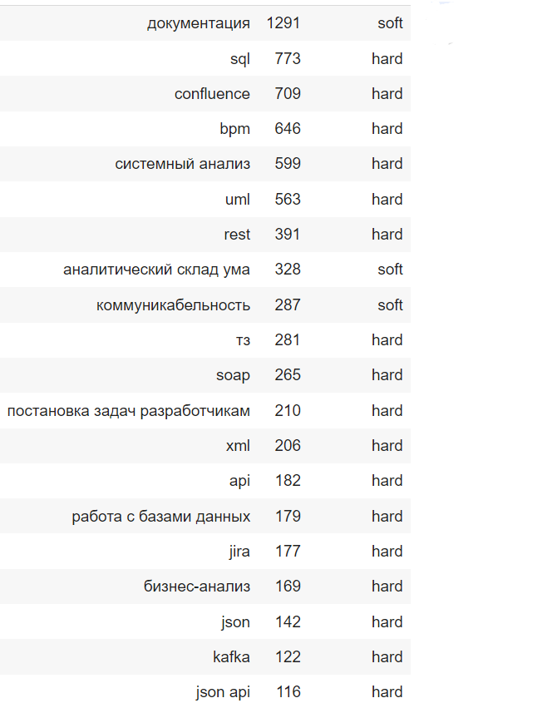

Наиболее важные hard и soft skills для аналитика данных и системного аналитика
Аналитик данных
Системный аналитик
И для аналитика данных, и для системного аналитика в топ требований больше попадает hard скилов.

Slide 17
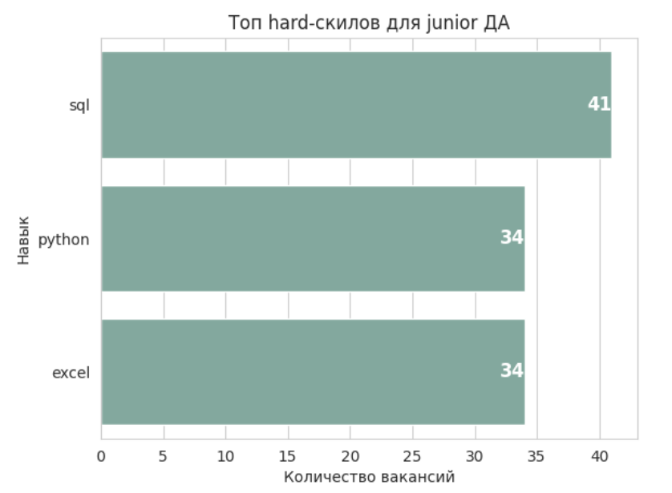
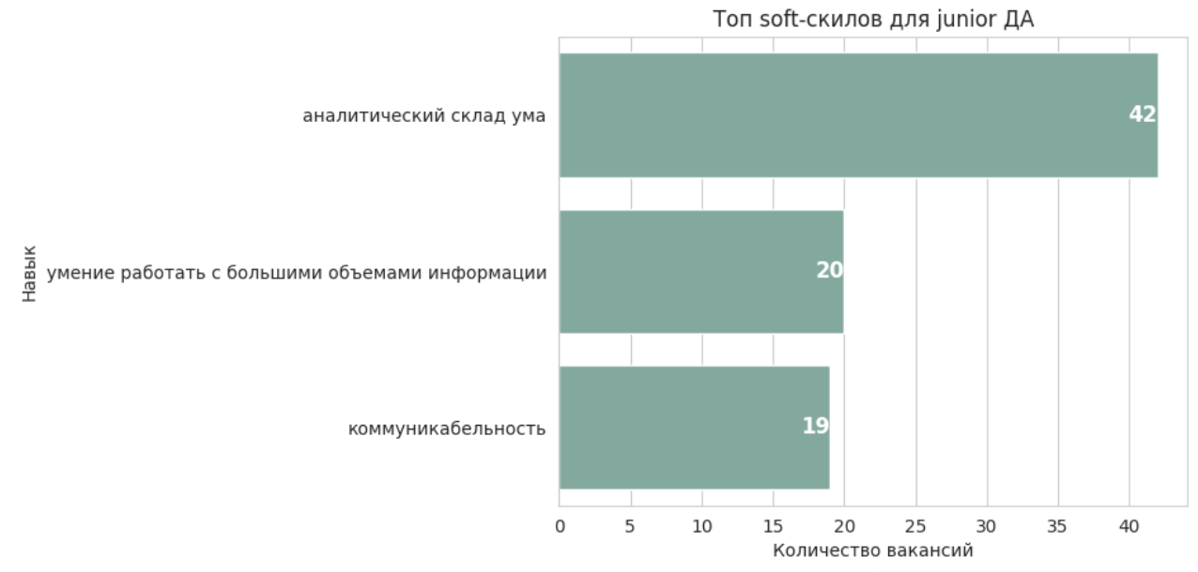
Наиболее желаемые кандидаты на вакансии Аналитик данных Junior должны обладать

Slide 18
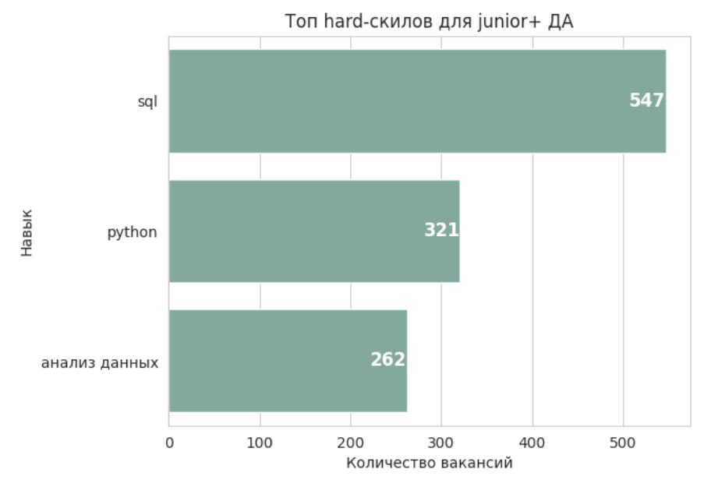
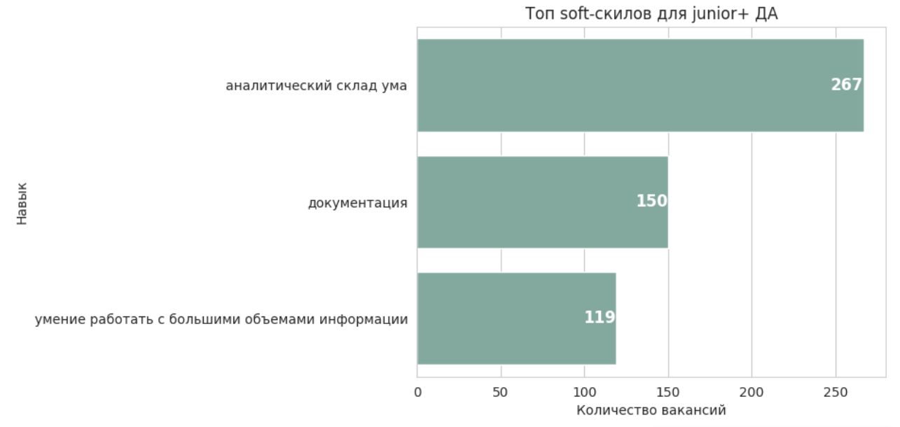
Наиболее желаемые кандидаты на вакансии Аналитик данных Junior+ должны обладать

Slide 19
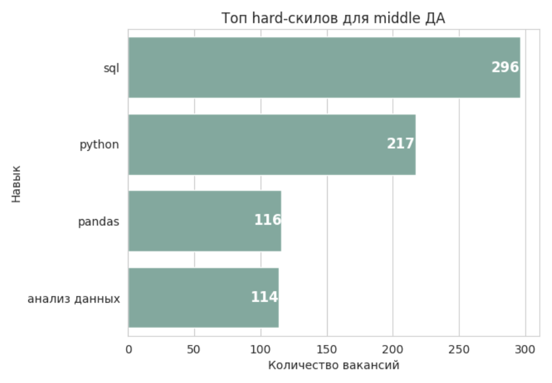
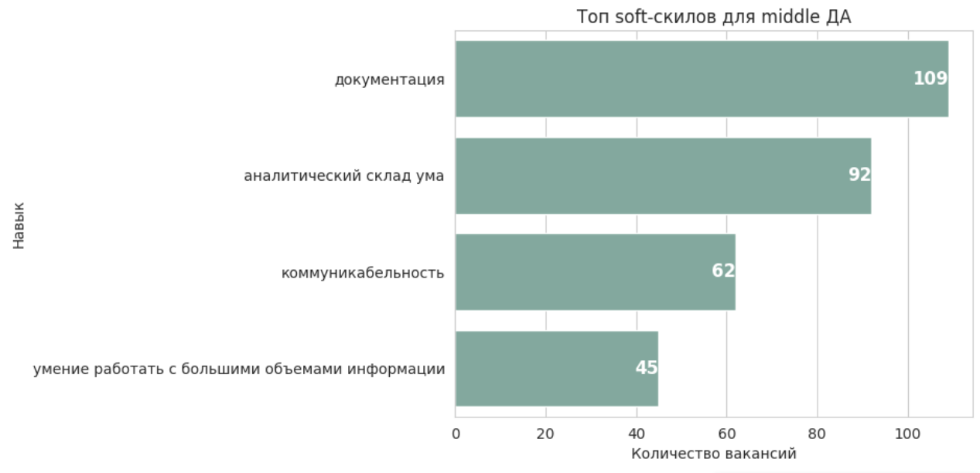
Наиболее желаемые кандидаты на вакансии Аналитик данных Middle должны обладать

Slide 20
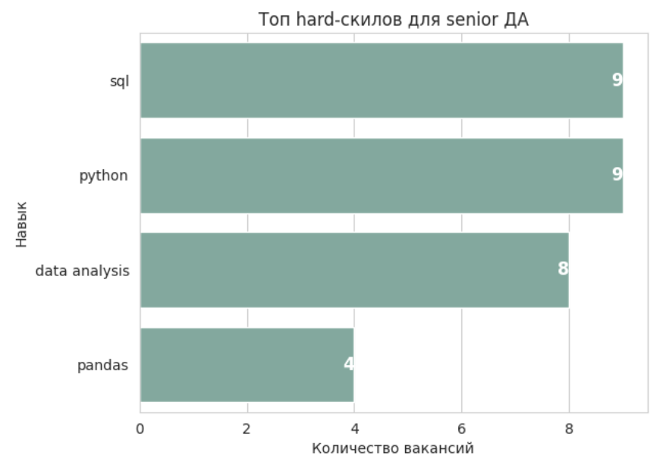
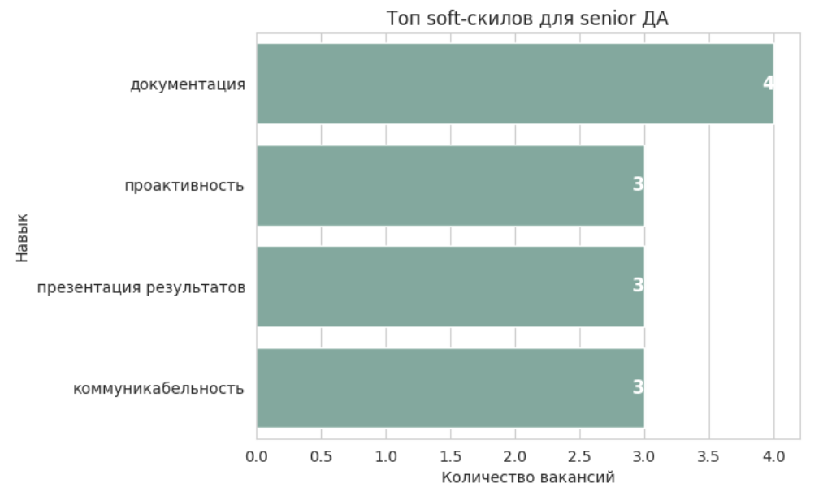
Наиболее желаемые кандидаты на вакансии Аналитик данных Senior должны обладать

Slide 21
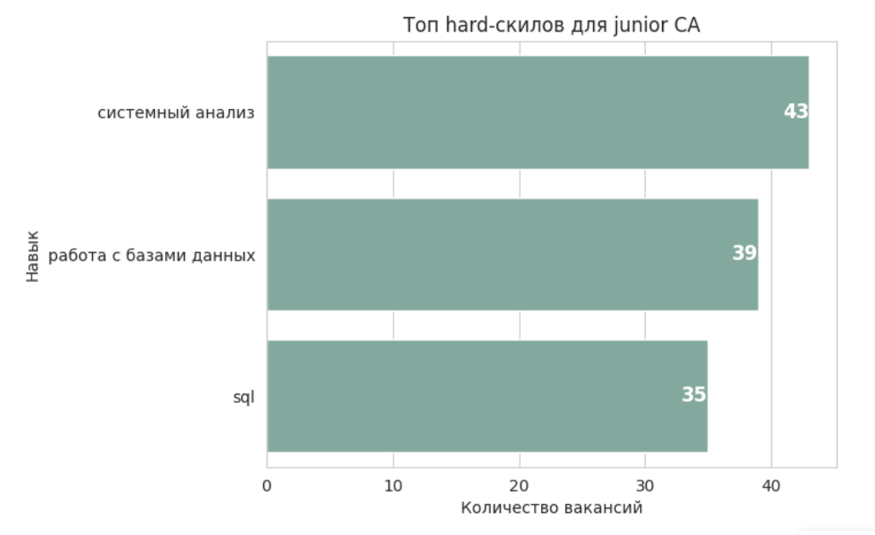
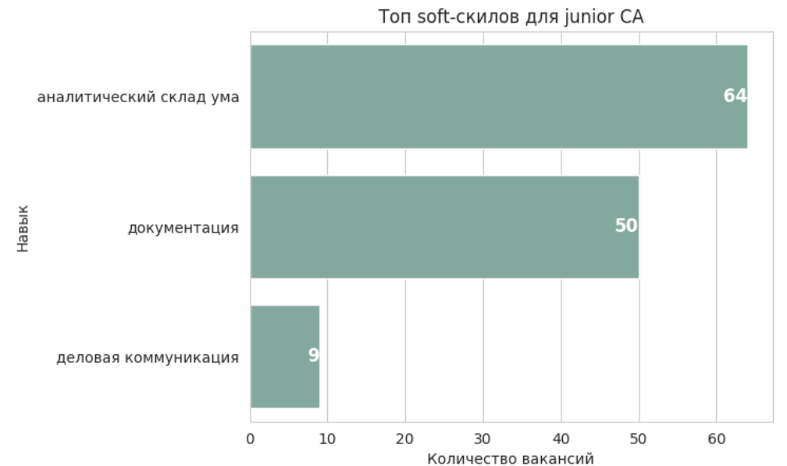
Наиболее желаемые кандидаты на вакансии Системный аналитик Junior должны обладать

Slide 22
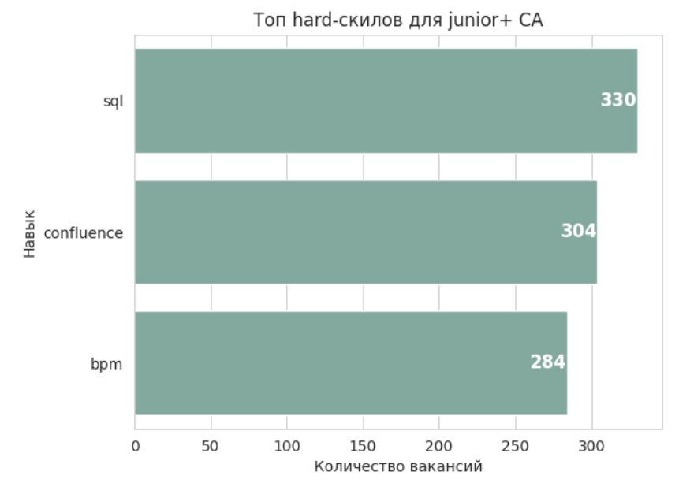
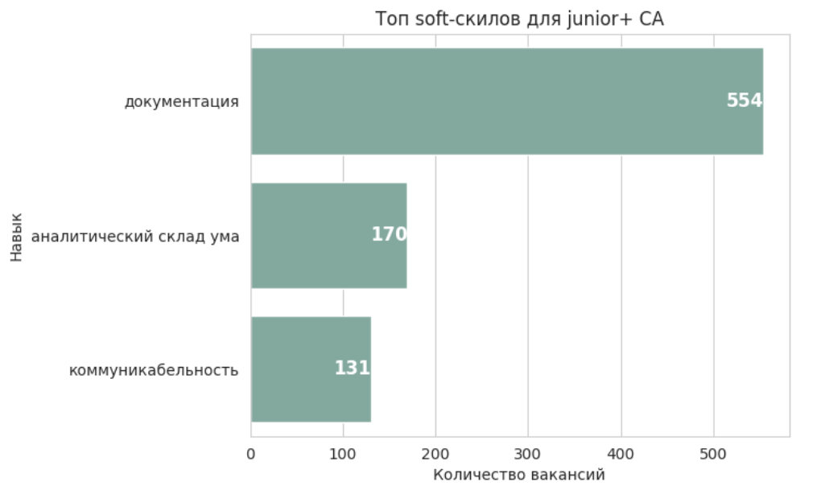
Наиболее желаемые кандидаты на вакансии Системный аналитик Junior+ должны обладать

Slide 23
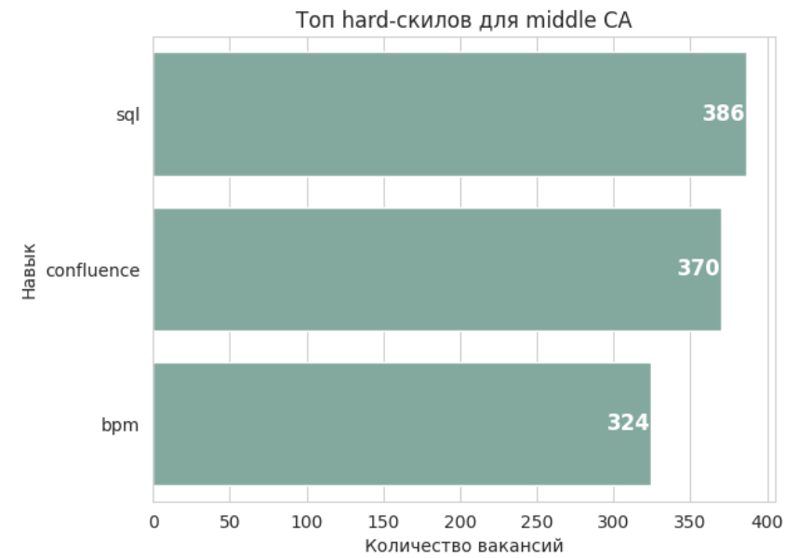
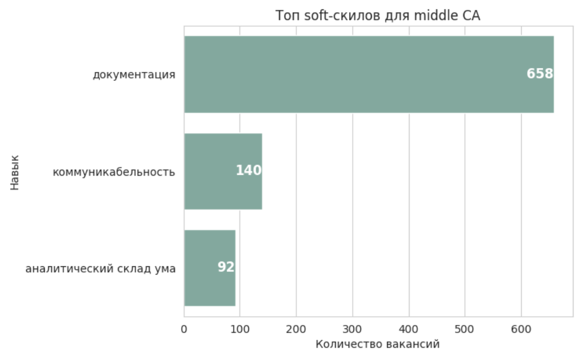
Наиболее желаемые кандидаты на вакансии Системный аналитик Middle должны обладать

Slide 24
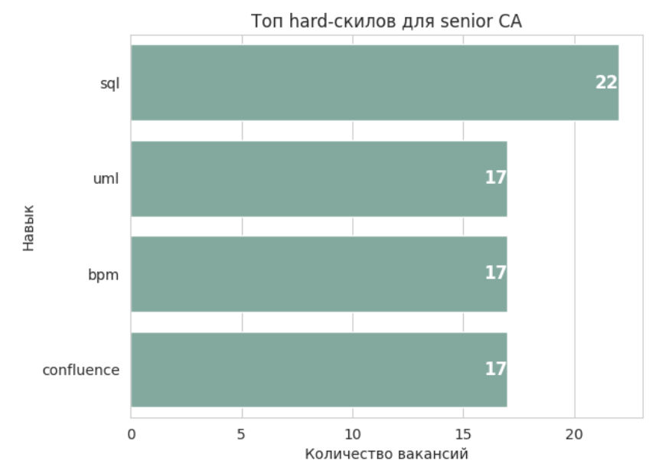
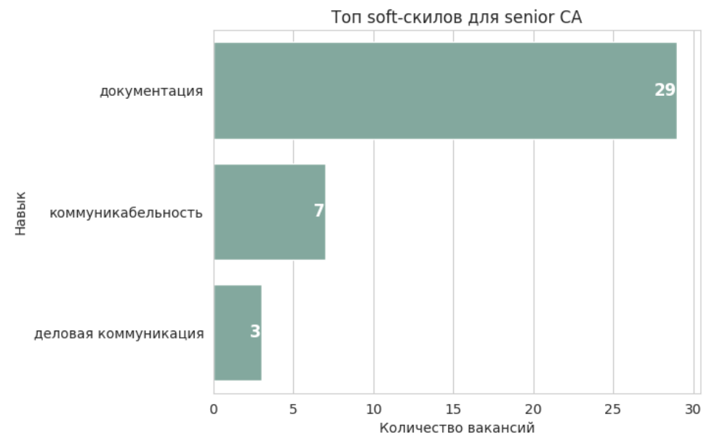
Наиболее желаемые кандидаты на вакансии Системный аналитик Senior должны обладать

Slide 25
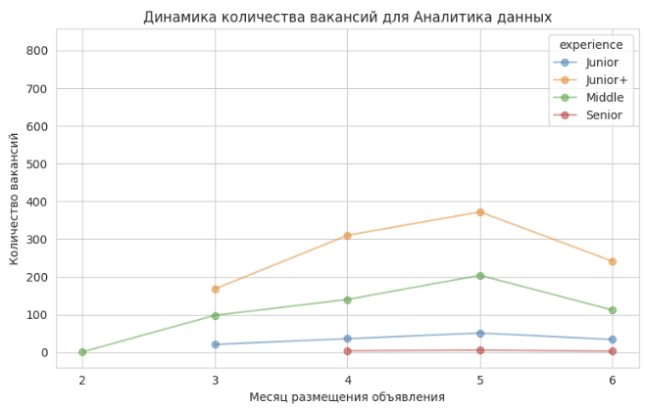
Помесячная динамика количества вакансий для Аналитика данных в разрезе грейдов
Количество вакансий росло с февраля по май по всем грейдам.
К июню количество вакансий снизилось примерно до уровня марта
По junior+ снижение чуть меньше
По senior практически нет колебаний, количество вакансий по этому грейду минимально.

Slide 26
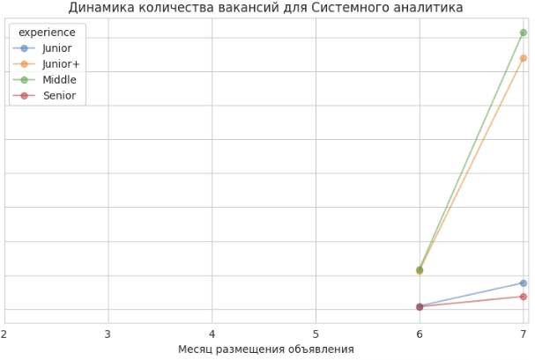
Помесячная динамика количества вакансий для Системных аналитиков в разрезе грейдов
Информация о вакансиях для системных аналитиков предоставлена только за июнь и июль.
В июле наблюдается резкий рост вакансий для СА среднего уровня (junior+ и middle).
По грейдам junior и senior рост более сдержанный.
в июне количество вакансий для аналитиков данных и системных аналитиков было примерно одинаково, за исключением junior+ ДА, их было в два раза больше, чем junior+ СА.

